Slide 1
Министерство образования и науки Российской Федерации
Федеральное государственное бюджетное образовательное учреждение
высшего образования
«Владимирский государственный университет
имени Александра Григорьевича и Николая Григорьевича Столетовых» (ВлГУ)
Кафедра информационных систем и программной инженерии
ПРЕЗЕНТАЦИЯ
к курсовому проекту по дисциплине
«Технологии программирования »
на тему
Проектирование и разработка программной системы
«Кадастровое управление»
Выполнил: ст. гр. ВТ-116
Мартынов Г. И.
Принял: доц. кафедры ИСПИ
Вершинин В.В.
Владимир, 2019

Slide 2
ВВЕДЕНИЕ Заданием данной курсовой работы является проектирование и реализация программной системы «Кадастровое управление». Данная система нужна для автоматизации повторяющихся процессов, которые может сделать программа и избежание ошибок человека
Минимальный набор функций:
– ввод данных в систему о кадастровых объектах (земельный участок, объект недвижимости и т.д.)
– работа со справочником типов объектов учета в Кадастровом управлении;
– подача заявки на регистрацию кадастрового объекта;
– самостоятельная регистрация заявителя в системе;
– просмотр сведений о кадастровых объектах и изменение сведений о них;
– рассмотрение заявок и регистрация (или отказ).
Пользователи разрабатываемой системы
• Заказчики;
• Инженеры;
• Администратор.
2

Slide 3
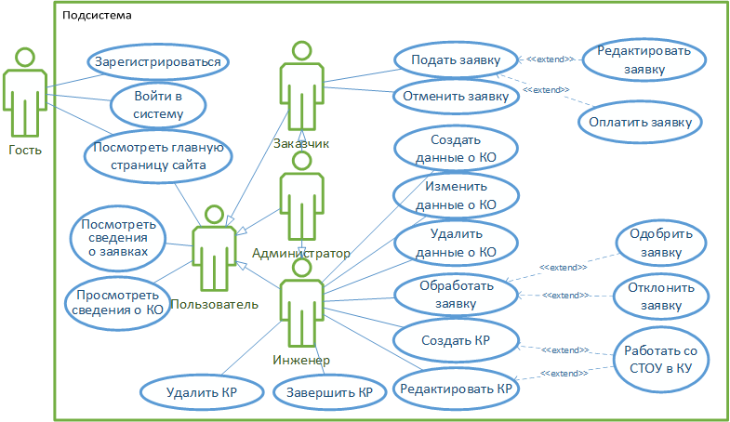
Диаграмма прецедентов
3

Slide 4
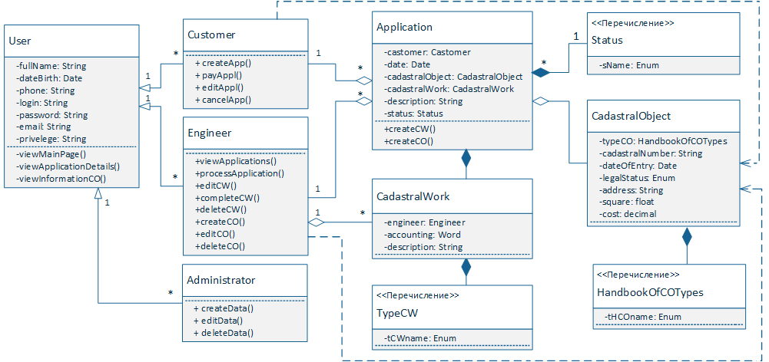
Диаграмма классов

Slide 5
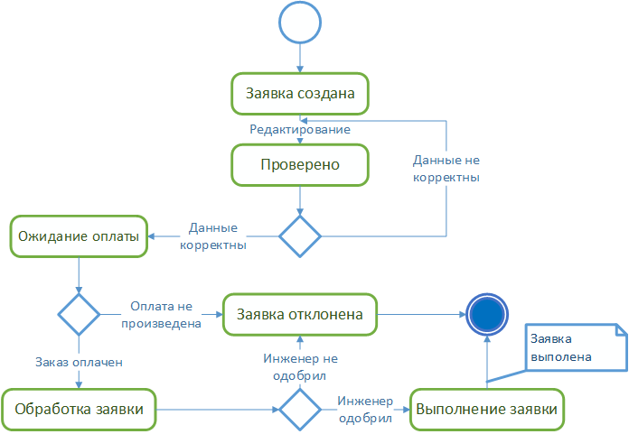
Диаграмма состояний

Slide 6
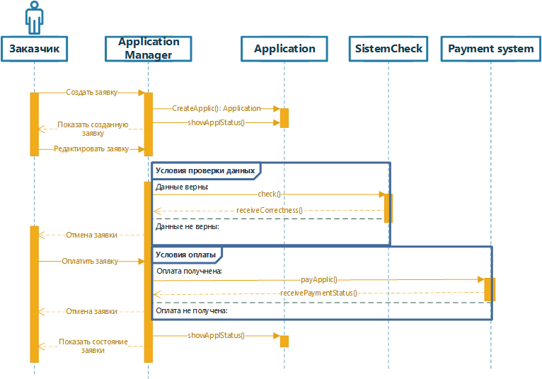
Диаграмма последовательностей

Slide 7
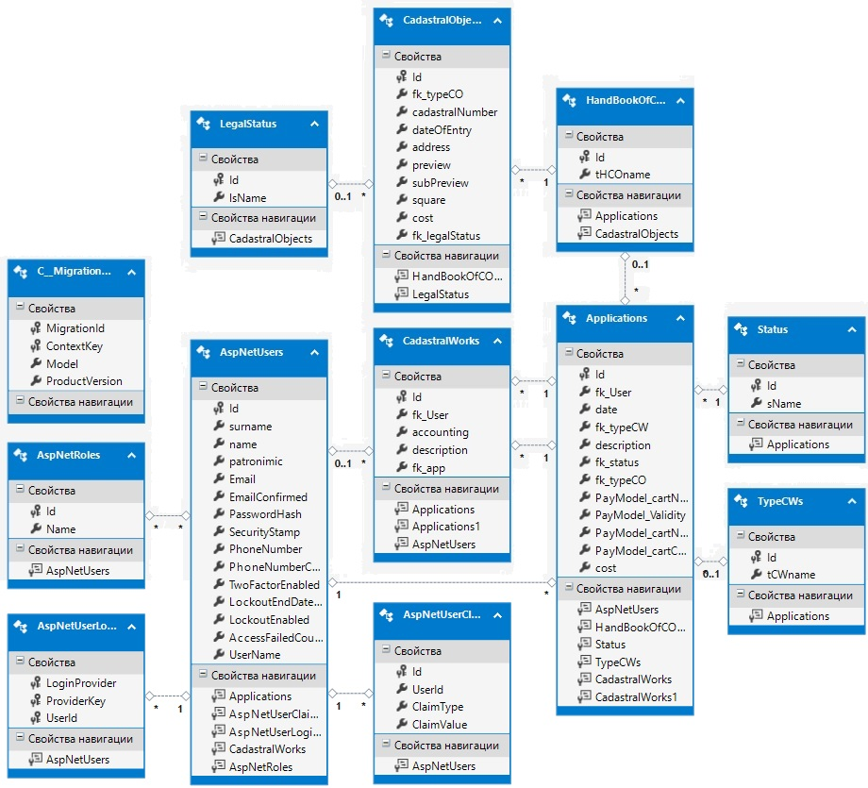
Логическая структура данных
4

Slide 8
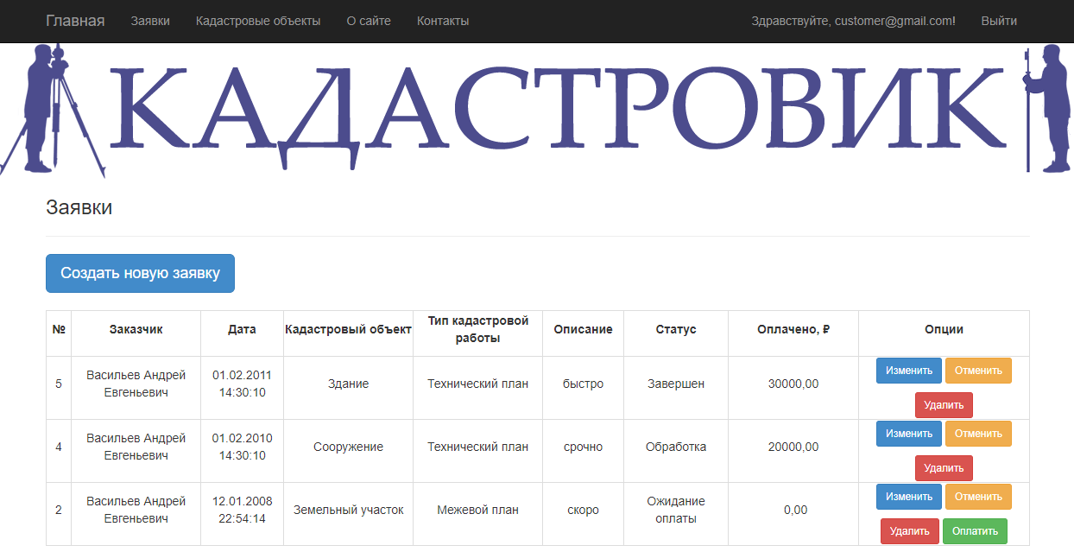
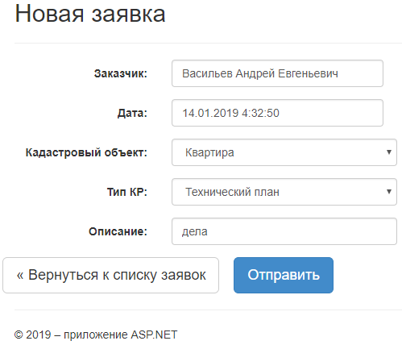
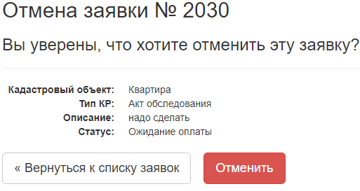
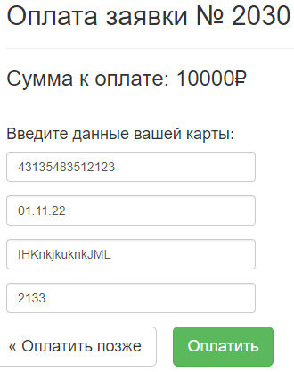
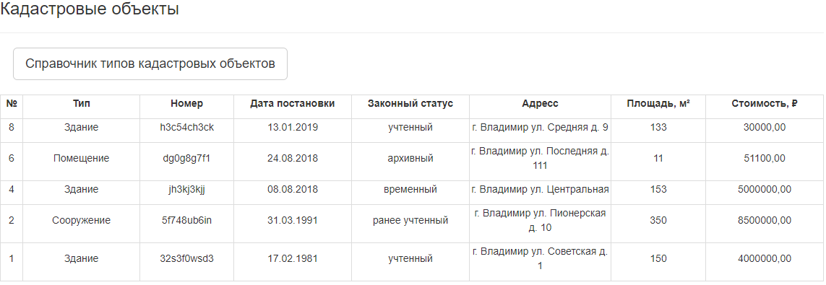
Возможности заказчика
− Посмотреть сведения о заявках;
− Подать заявку;
− Редактировать заявку;
− Оплатить заявку;
− Отменить заявку;
− Посмотреть сведения о КО и о их типах
5

Slide 9
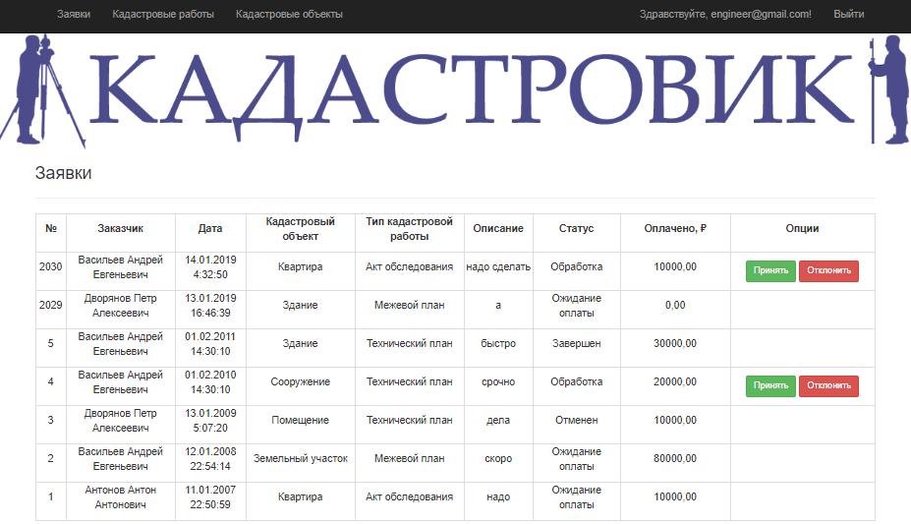
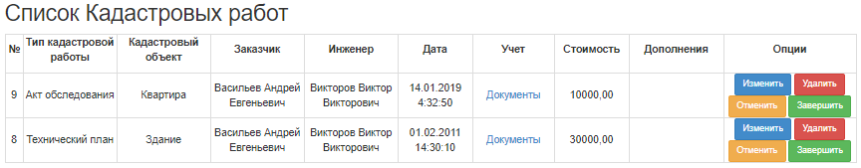
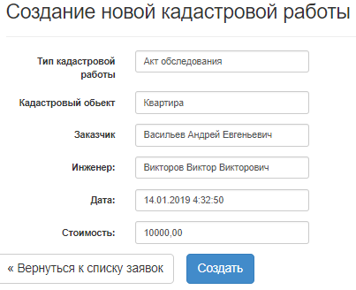
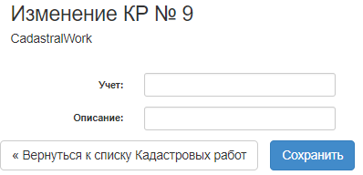
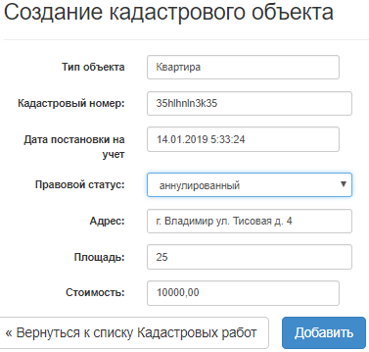
Возможности инженера
− Обработать заявку (одобрить/отклонить)
− Создать КР;
− Редактировать КР;
− Удалить КР;
− Создать данные о КО;
− Изменить данные о КО;
− Удалить данные о КО;
− Работать со справочником типов объектов учета (СТОУ) в КУ.

Slide 10
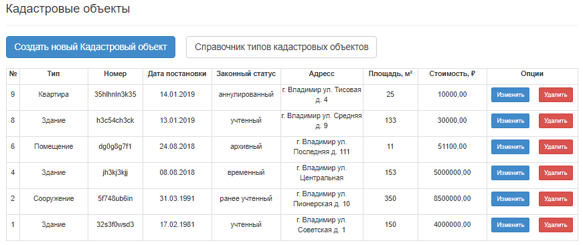
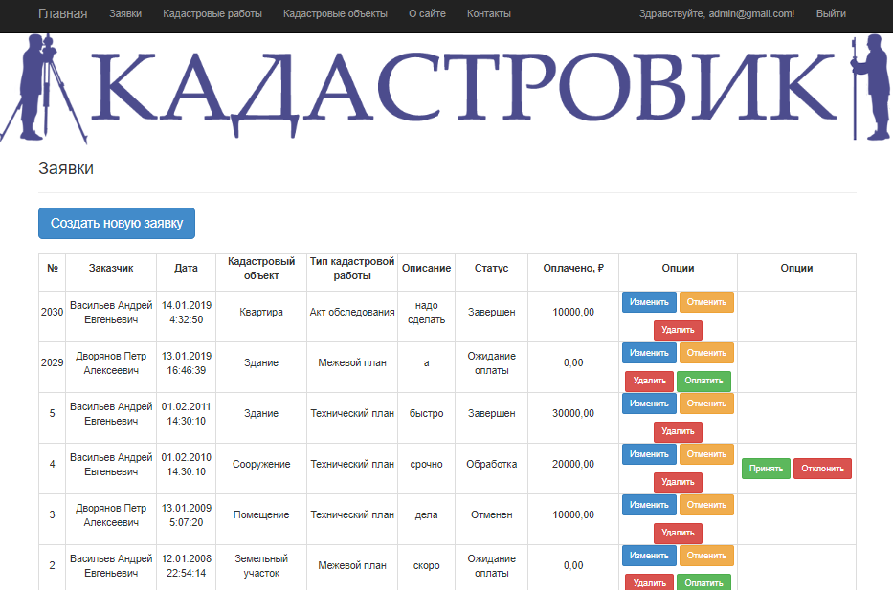
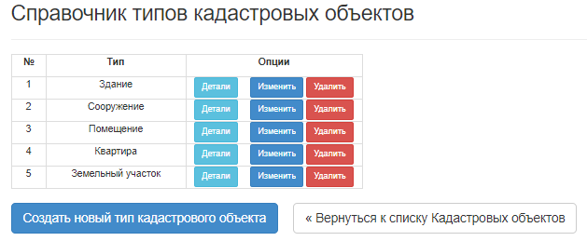
Возможности администратора
Доступны все функции системы;
Сопровождает сайт;
Обеспечивает правильность
функционирования системы

Slide 11
Заключение
В результате выполнения работы была спроектирована и реализована программная система учета «Кадастровых объектов». Она во многом удобна на практике, так как позволяет хранить, добавлять, изменять, удалять, обеспечивать целостность и сохранность информации. Разработанный функционал позволяет просматривать различные данные и автоматизировать процесс подачи и обработки заявок, что упрощает работу инженера и заказчиков системы «Кадастрового управления». Позволяет ускорить обработку и упростить учет регулярно используемых данных.
31

